Slide 1
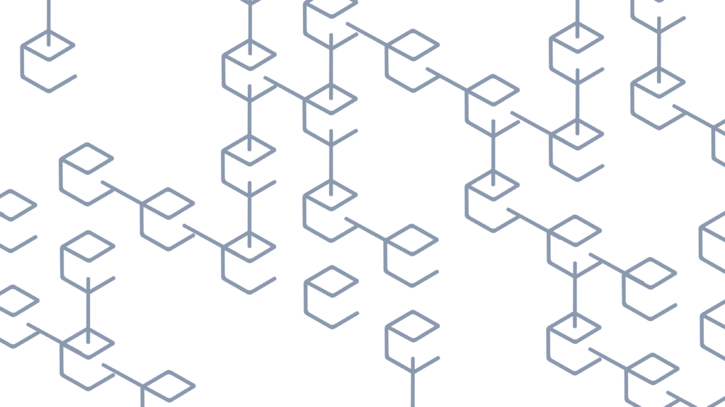
CASE: SUPPLY CHAIN
42 Chains
Жуссара ~ Студенка ИТ
Тендай ~ Студент ИТ
http://tendai.ilearnfb.com/tendai/
"Answer to the Ultimate Question of Life, the Universe, & Everything"

Slide 2
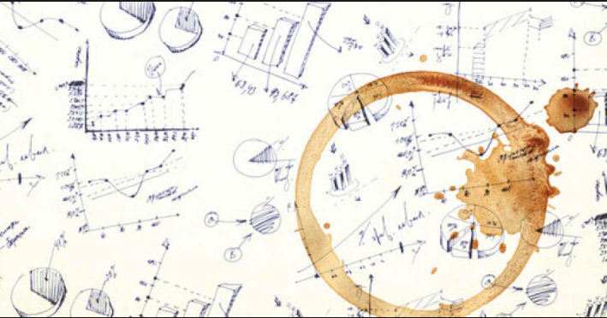
Готовая продукция (ГП) | объема продаж ГП перевозиться в авто | объема продаж ГП перевозиться ЖД | объема продаж ГП перевозиться по морю | Итого ГП необходимо производить | Закупки сырья | Выручка от продажи
Продукт 1 | 45 | 45 | 0 | 40 | 40 | 900,000.00 руб.
Продукт 1 | 23 | 37 | 15 | 30 | 60 | 1,125,000.00 руб.
Продукт 1 | 0 | 75 | 0 | 50 | 50 | 1,500,000.00 руб.
Продукт 1 | 0 | 0 | 145 | 70 | 70 | 1,160,000.00 руб.
Продукт 1 | 150 | 0 | 0 | 60 | 60 | 750,000.00 руб.
Продукт 1 | 22 | 0 | 0 | 17 | 8.5 | 198,000.00 руб.
Итог | 240 | 157 | 160 | 267 | 288.5 | 5,633,000.00 руб
“Объемный план производства и реализации продукции”
Данные из приложения 2: SCC2018-42Chains-ТЖ.xlsx

Slide 3
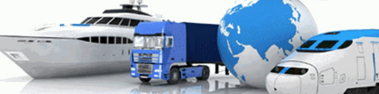
“Анализ плана”
 | Авто | ЖД | Море
Использумое пространство в транспортной среде | 24 | 5.23 | 1.6
Количество рейсов | 24 | 6 | 2
Транспортные расходы | 24,000.00 руб. | 540,000.00 руб. | 1,000,000.00 руб.
Стоимость пустого пространсва в транспортной среде | 0.00 | 69,000.00 | 200,000.00
Итого транспортный расход
1,780,000.00 руб

Slide 4

инициатив по снижению издержек и расширению ограничений в логистической цепи СИБУРа
Снизить стоимость пустого пространства в транспортных средах.
Увеличьте объемы продаж в регионах, которые требуют высоких транспортных сборов. Необходимо стремиться к максимальному использованию транспортных ресурсов в таких регионах.
Cоздание постоянно обновляемых моделей для эффективных цепочек поставок, логистических и распределительных сетей. Сети могут быть смоделированы с завода до потребителя с учетом всех основных факторов стоимости и услуг, таких как:
Расположение клиента
Размер и частота заказа
Транспортные расходы
Типы транспортных средств
Размер склада (распределительный центр), местоположение, ресурсы и затраты
Необходимые услуги
Расположение завода и поставщика
Порты въезда для импортируемой продукции
Это можно помагать:
эксплуатацию промежуточных «центров слияния»
оптимизация местоположений терминалов кросс-доков.

Slide 5
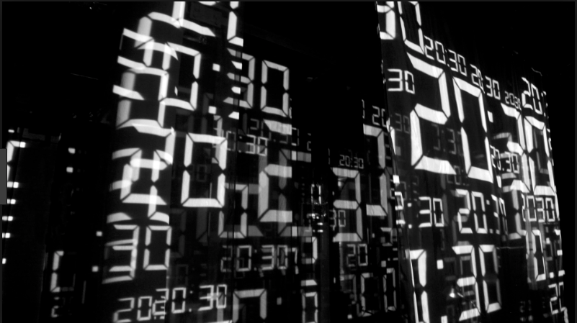
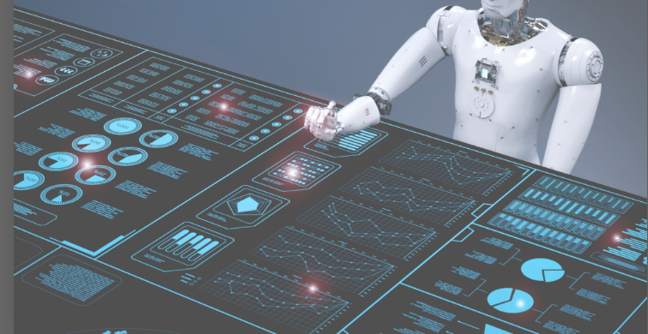
“Big Data, ML & AI”

Slide 6
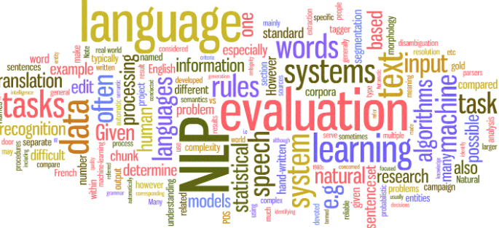
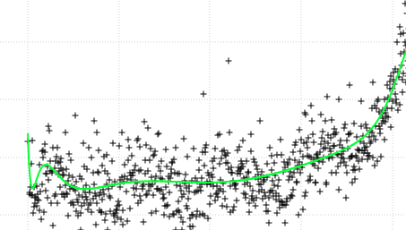

“Чатботы для оперативных закупок”
Разговор с поставщиками во время тривиальных разговоров.
Установить и отправить действия поставщикам в отношении материалов управления и соответствия.
Разместить запросы на покупку.
Изучите и ответьте на внутренние вопросы относительно функций закупок или поставщика.
Получение / подача / документация счетов-фактур и платежей / заказов.
“Машиное обучение для управления складом”
“Обработка естественного языка (NLP) для очистки данных и повышения надежности данных”
“Машиноведение для планирования цепочки поставок”
Прогнозирование в рамках запасов, спроса и предложения.
Это имеет решающее значение для оптимизации процесса принятия решений в цепочке поставок.
Улучшение сети цепочки поставок.
Оптимизировать доставку товаров при балансировании спроса и предложения.
«Механизм прогнозирования с машинным обучением просто ищет, чтобы увидеть, какие комбинации алгоритмов и потоков данных имеют самую прогностическую силу для разных иерархий прогнозирования»
(forbes.com 2017).

Slide 7

“Internet of Things”
Связность IoT приносит данные. Данные могут быть преобразованы в информацию.
Хорошая информация может сделать цепочку поставок лучше. Это означает, что IoT завершит работу системы, объединив «blockchain» и системы ML, AI.
В рамках одного процесса цепочки поставок он может повысить эффективность, ускоряя преобразование данных в информацию и сокращая время принятия решений.
С надежными данными от Blockchain можно автоматически запускать, останавливать или корректировать заводскую технику.
Данные о состоянии и тренде от критических механизмов могут постоянно контролироваться. Проблемы или сбои могут быть обнаружены по мере их возникновения. Немедленный ремонт гарантирует минимальное время простоя.
Данные могут быть проанализированы для признаков надвигающихся проблем или сбоев. Профилактическое обслуживание может быть сделано в кратчайшие сроки с минимальным воздействием на производство или логистику (возможно, ночью или в выходные дни).
Так нужно увеличить количество необходимых датчиков на машинах и продукцах и заводских инфраструктурах.

Slide 8
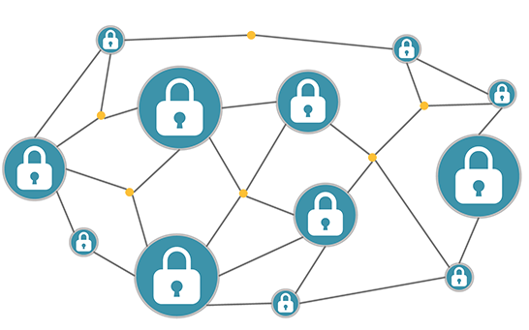

“На самом базовом уровне основная логика блокировок
означает, что никакая часть инвентаря не может существовать в
одно и то же место дважды”.
~ Paul Brody Aug 2017 EY Global Innovation Blockchain Leader
Преимущества добавления “Blockchain” в инфраструктуру цепочки поставок
Повышение уровня безопасности цепочки поставок
Уменьшение числа проблемных мест (сертификация третьими лицами).
Более точные и надежные данные для аналитики.
Уменьшение числа ошибок за счет устранения бумажного документооборота.
Повышенное доверие среди всех участников сети цепочки поставок.
Blockchain, как интегративная технология лежащая в основе логика и процессы, вынуждают данные синхронизироваться.
По существу, он функционирует как слой, дополняющий существующие программное обеспечение планирования ресурсов предприятия (ERP)
Это означает, что импортировать технологию в систему не должно быть сложно.
Blockchain также может работать вместе с старыми системами,
пока происходит полное усыновление.
“Blockchain”

Slide 9
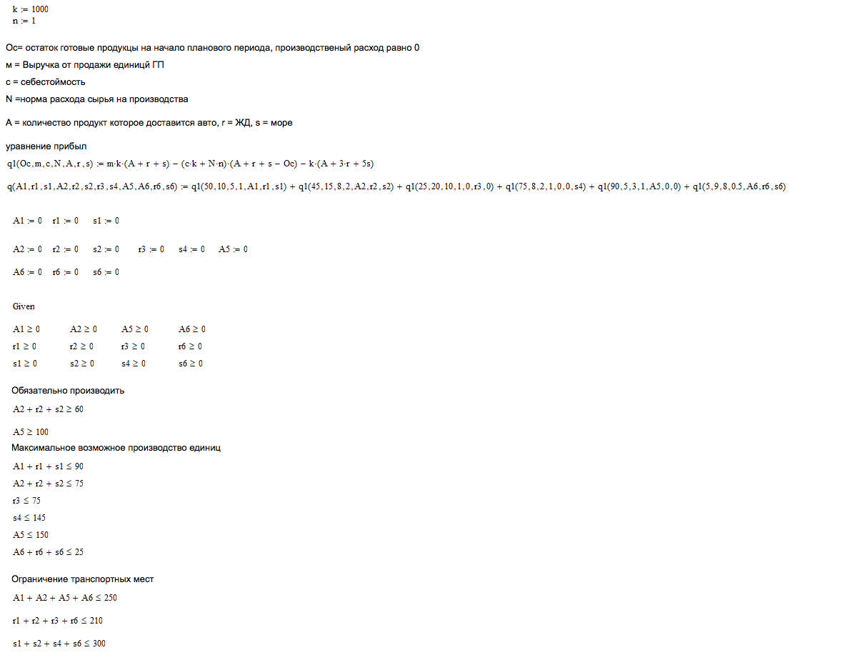
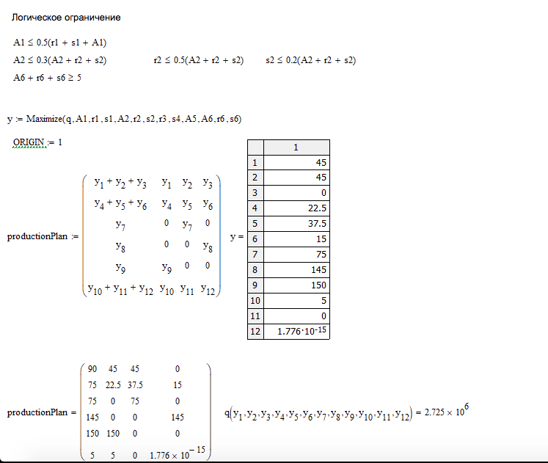
Приложение 1. План производства
SCC2018-42Chains-ТЖ.xmcd

